Slide 1
Стихотворение
«Наши Ветераны»
Читает группы МОСР-16
Говоренко Григорий
Классный руководитель: Жучкова Е.А.

Slide 2
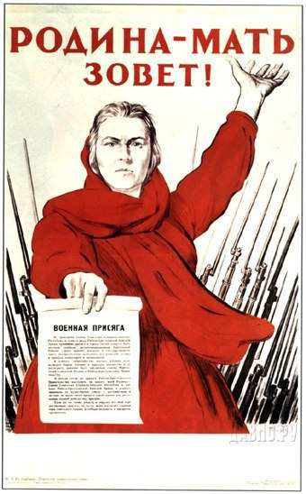

Slide 3
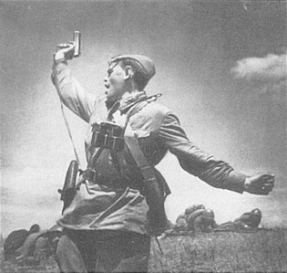

Slide 4
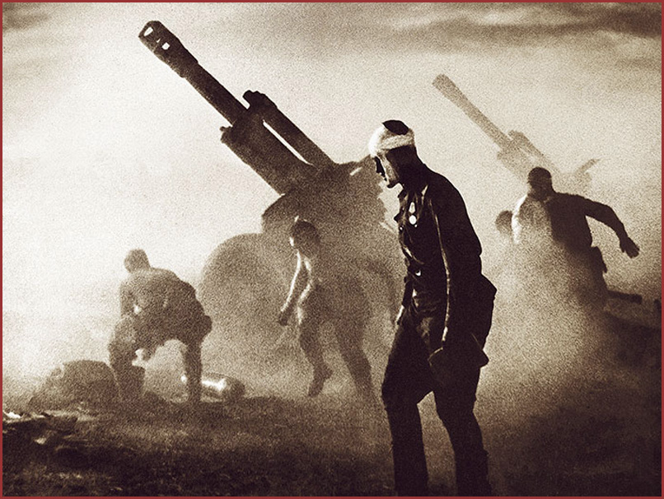

Slide 5
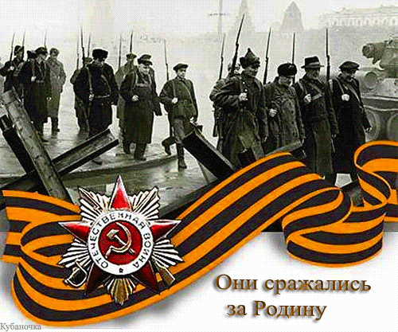

Slide 6
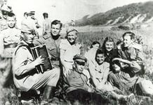

Slide 7
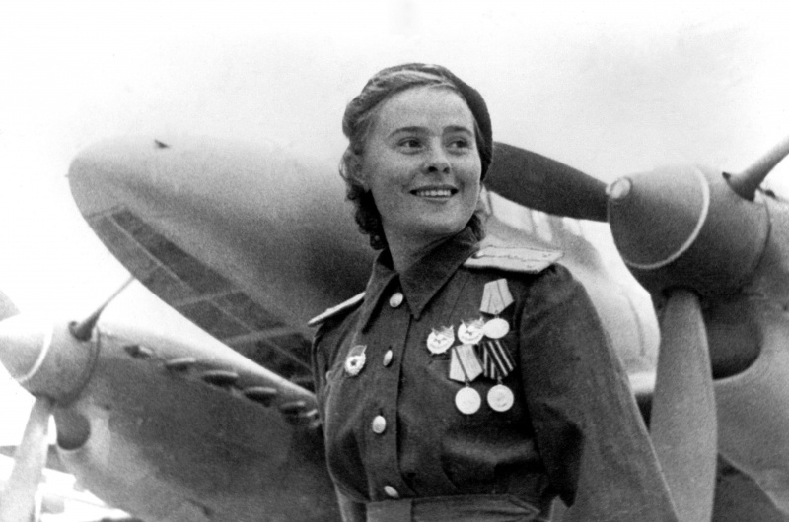

Slide 9
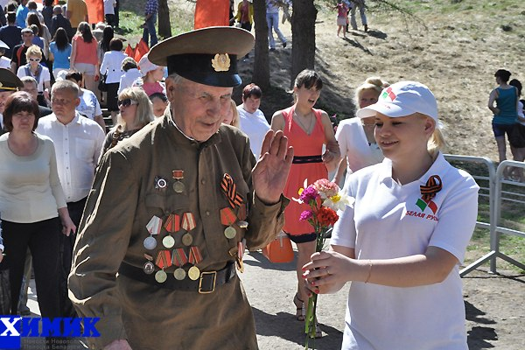

Slide 11
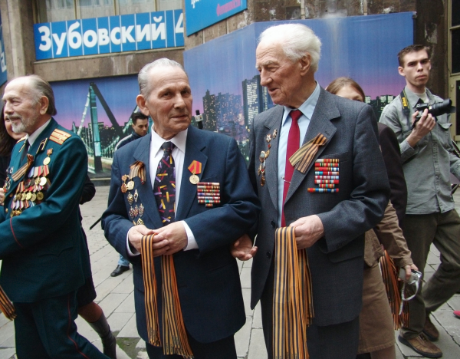

Slide 12
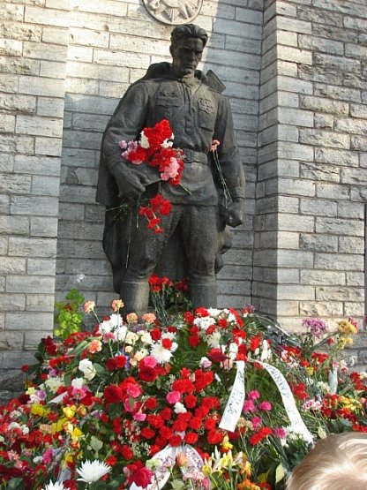

Slide 13
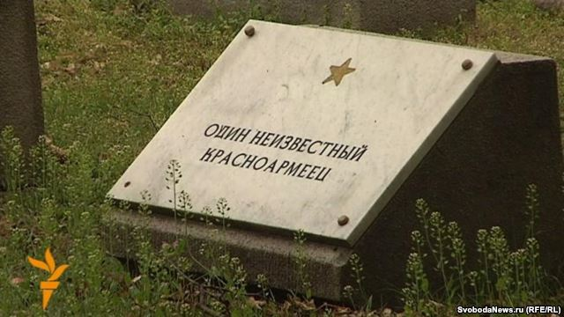
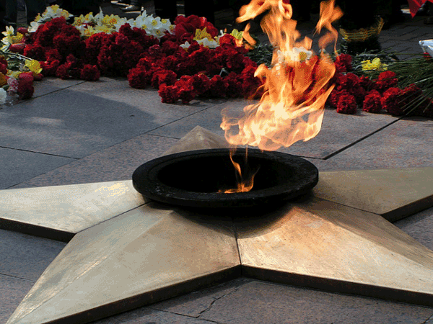
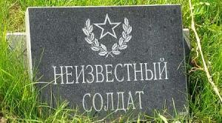

Slide 14
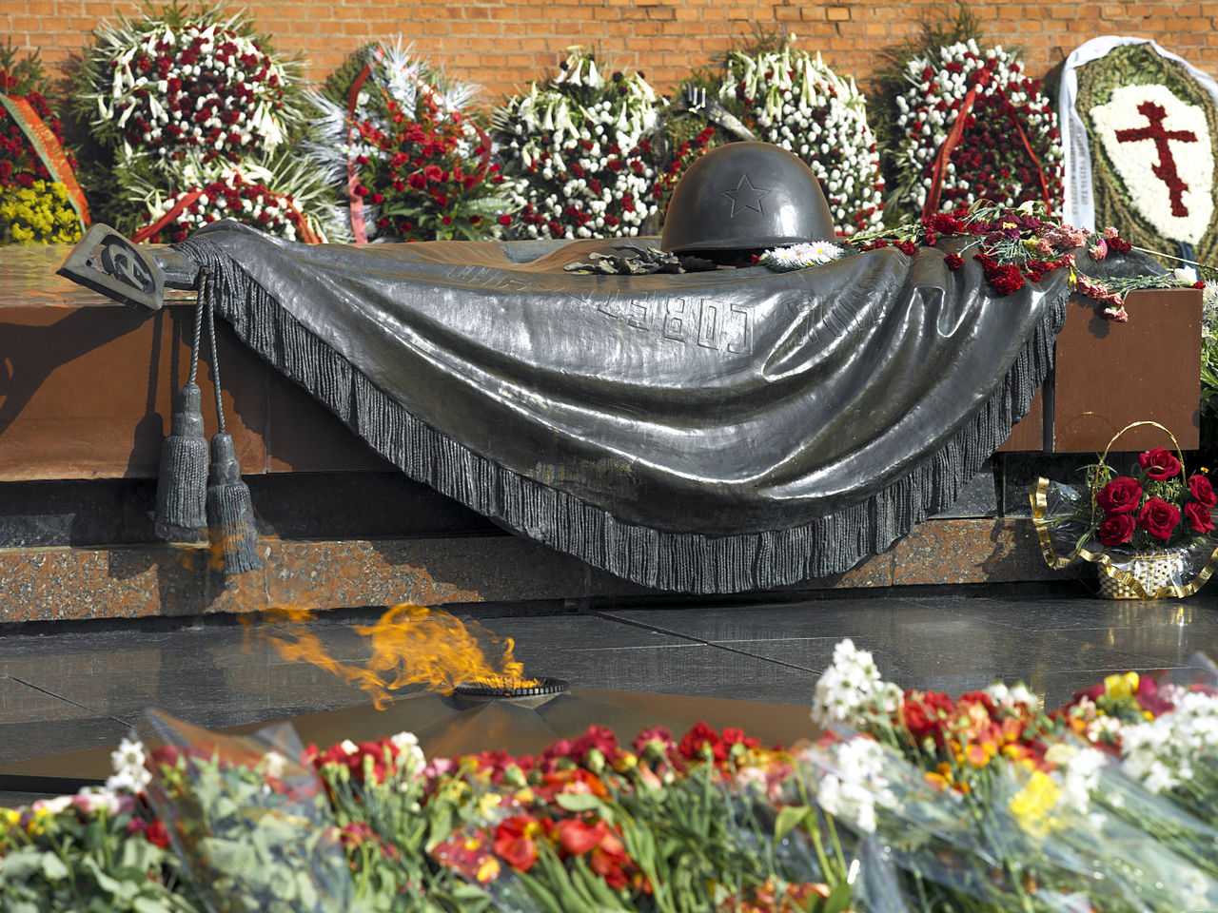

Slide 15
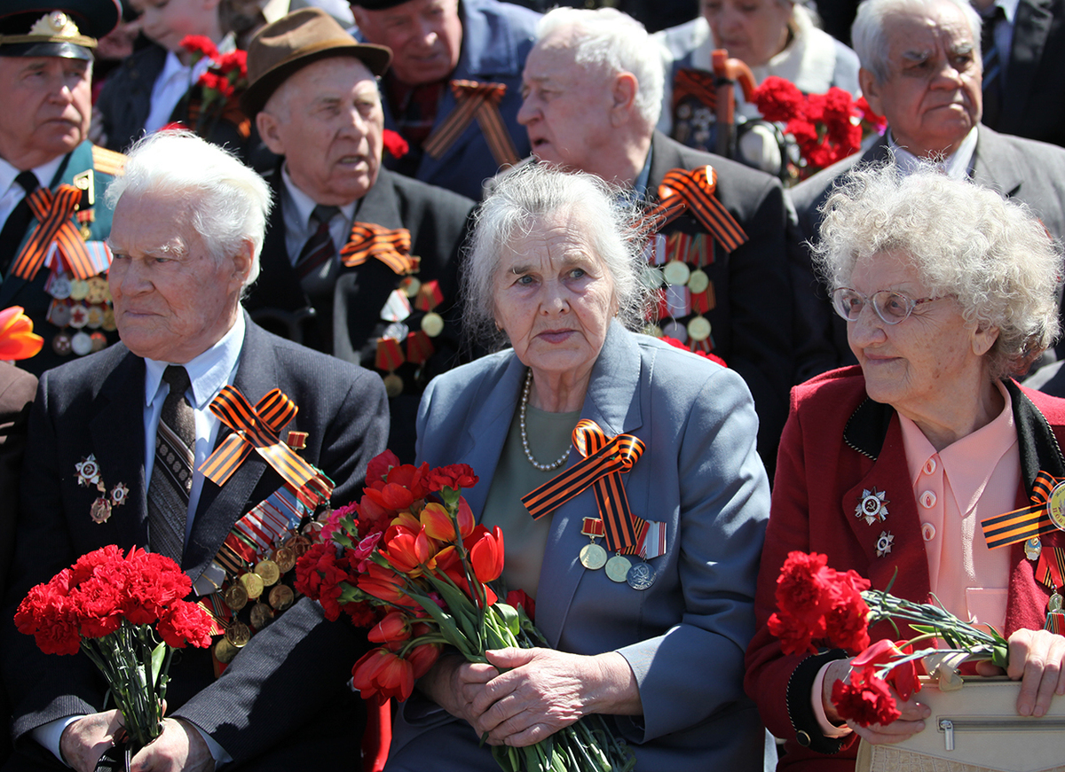

Slide 16
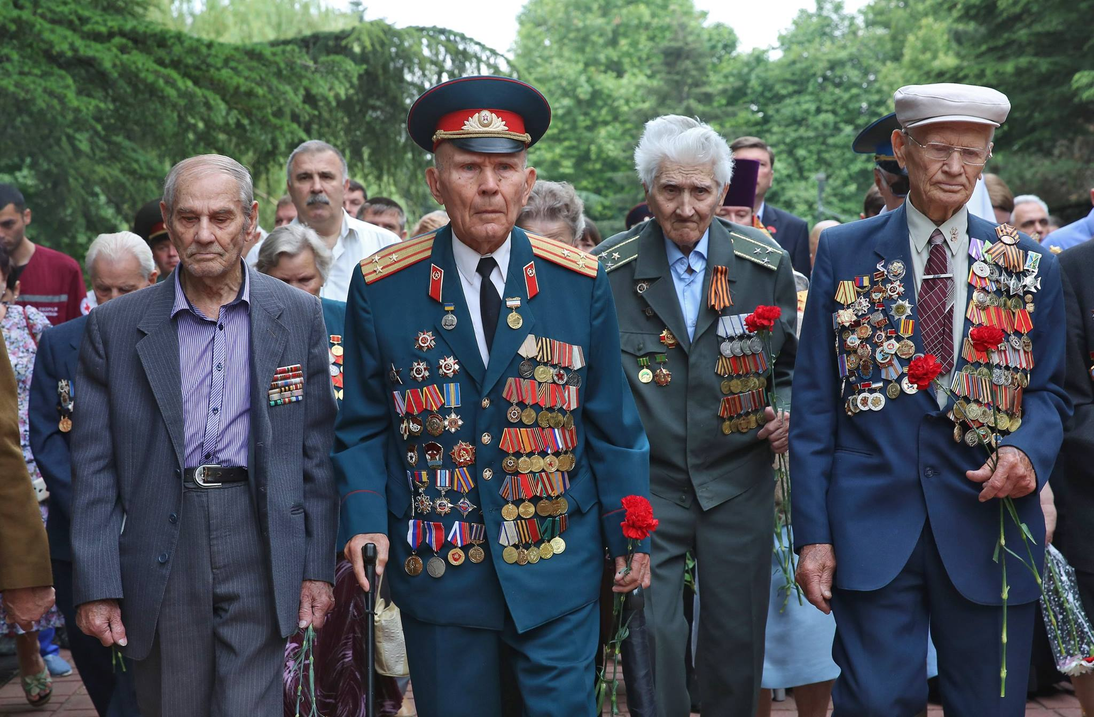
Памятник в Рогачеве

Slide 20
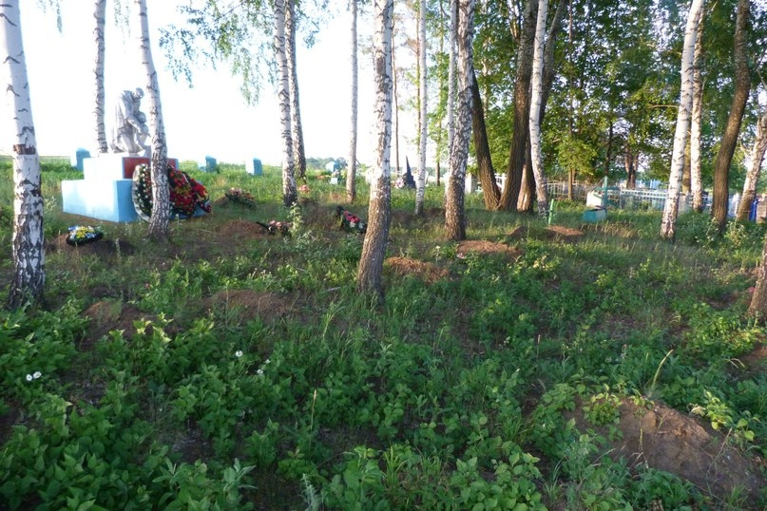

Slide 21
Иллюстративные источники
http://anyamashka.ru/_ph/77/2/58708764.gif?1415274063
http://anyamashka.ru/_ph/77/2/207831442.gif?1415274359
https://upload.wikimedia.org/wikipedia/ru/d/dd/%D0%A4%D0%BE%D1%82%D0%BE20_Vdovenco.jpg
http://im.kommersant.ru/Issues.photo/CORP/2013/12/02/KOG_135469_00002_2_t219_183652.jpg
http://kadashnikov.ru/voyna4.jpg
http://www.kurgan.ru/img/news/n67653.jpg
http://img11.nnm.me/c/5/c/5/1/fc371eda962d0f3d651c403c574.jpg
http://gdb.rferl.org/B035D700-D730-488B-8E5F-0AA45108A68C_w640_r1_s.jpg
http://moole.ru/uploads/posts/2011-04/1304187050_1303241230_vechnyy-ogon.jpg
http://www.vipgeo.ru/uploads/content_image/large/70712.jpg
http://rublevka.lonru.ru/ufiles/yp/206/459.jpg
https://upload.wikimedia.org/wikipedia/commons/8/8a/Medvedev_-_Tomb_of_the_Unknown_Soldier.jpeg
http://photocdn3.itar-tass.com/width/744_b12f2926/tass/m2/uploads/i/20141024/3877498.jpg
http://www.visacomtour.ru/wp-content/uploads/dostvisa/pamjatnik_neizvestnomu_soldatu-3.jpg
http://kolyan.net/uploads/posts/2010-05/thumbs/1273080446_img05.jpg

